Slide 1
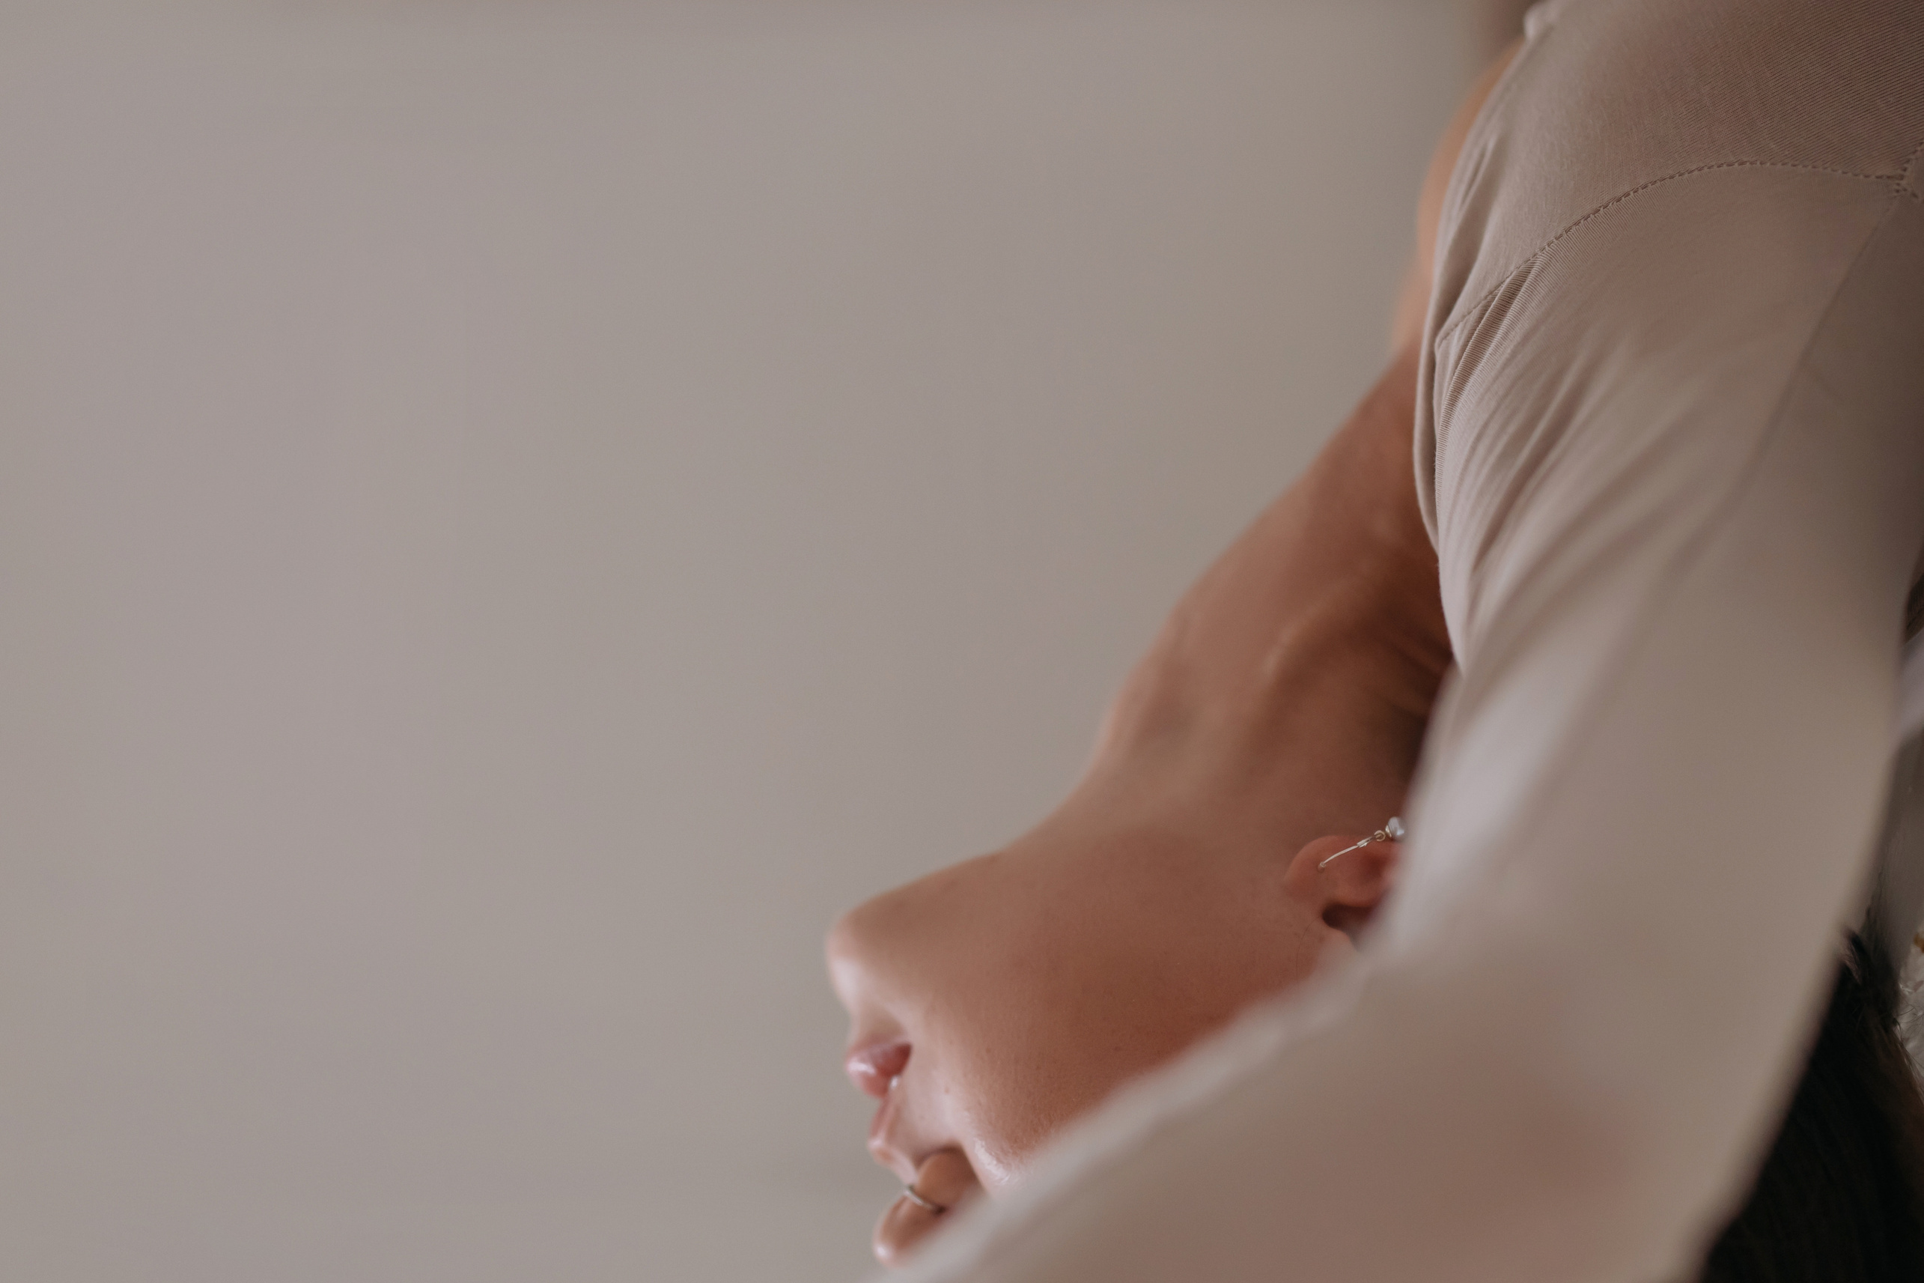

Радио asia+ представляет рубрику
“Beauty-Гид”

Slide 2


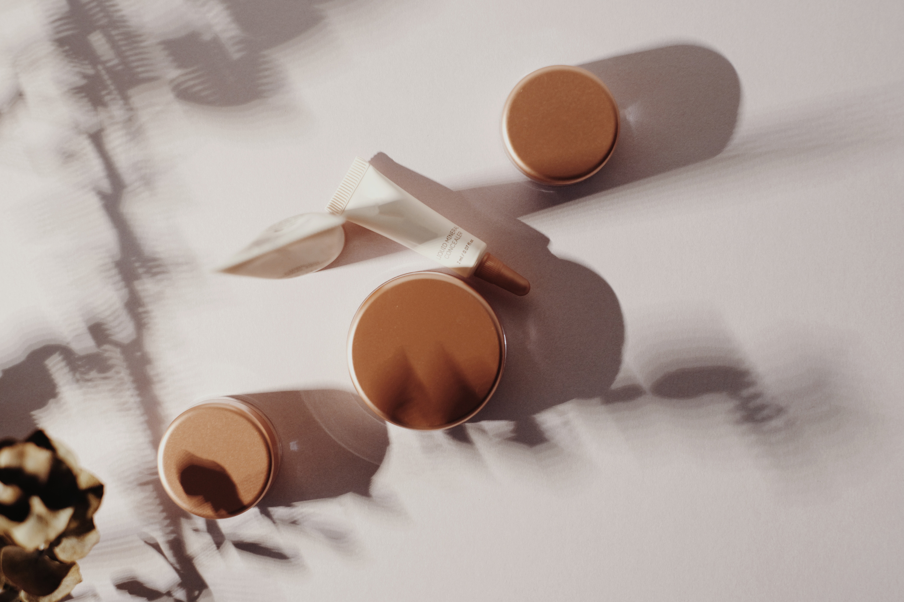

Время выхода: по согласованию
Количество выходов: 12 раз в день по будням

Slide 3
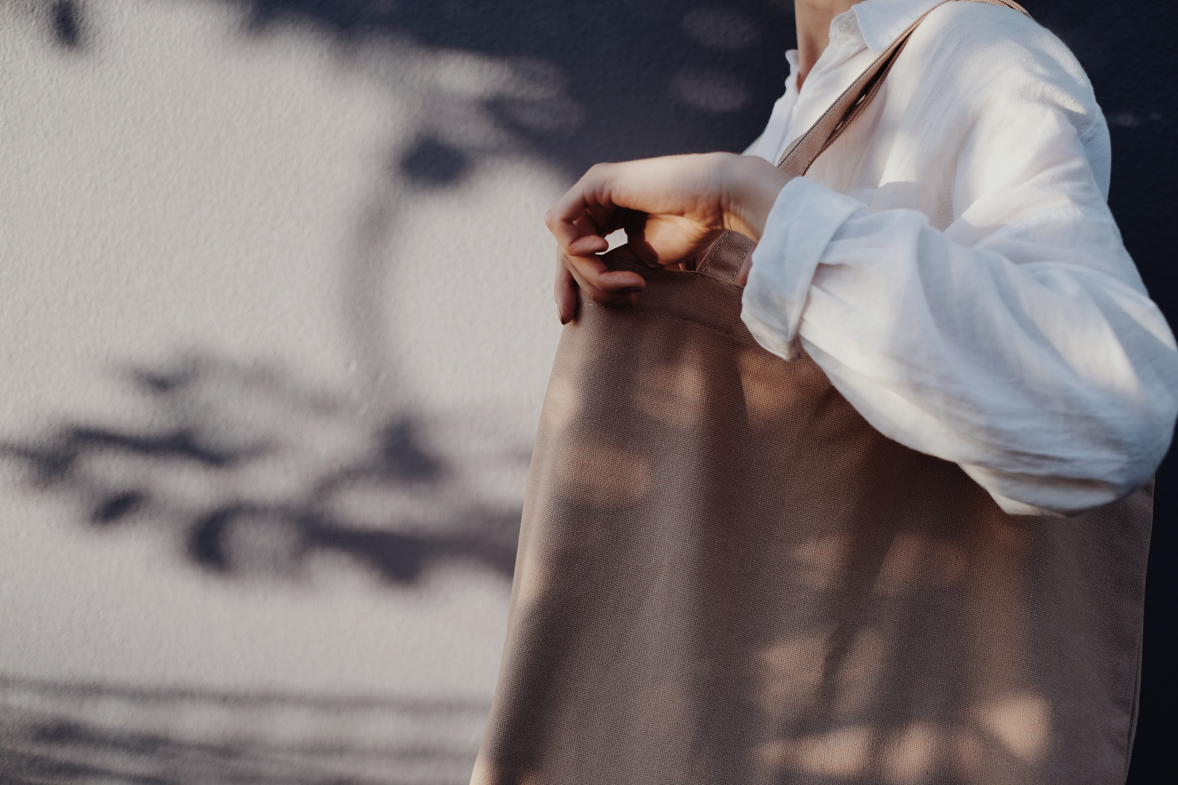
Описание
Ежедневная 2-минутная программа, которая поможет быть в курсе всех новинок в области моды и красоты. Новые услуги, тренды и продукты — мы рассказываем обо всем, развенчиваем мифы о бьюти-трендах, предлагаем только полезную и интересную информацию.

Slide 4
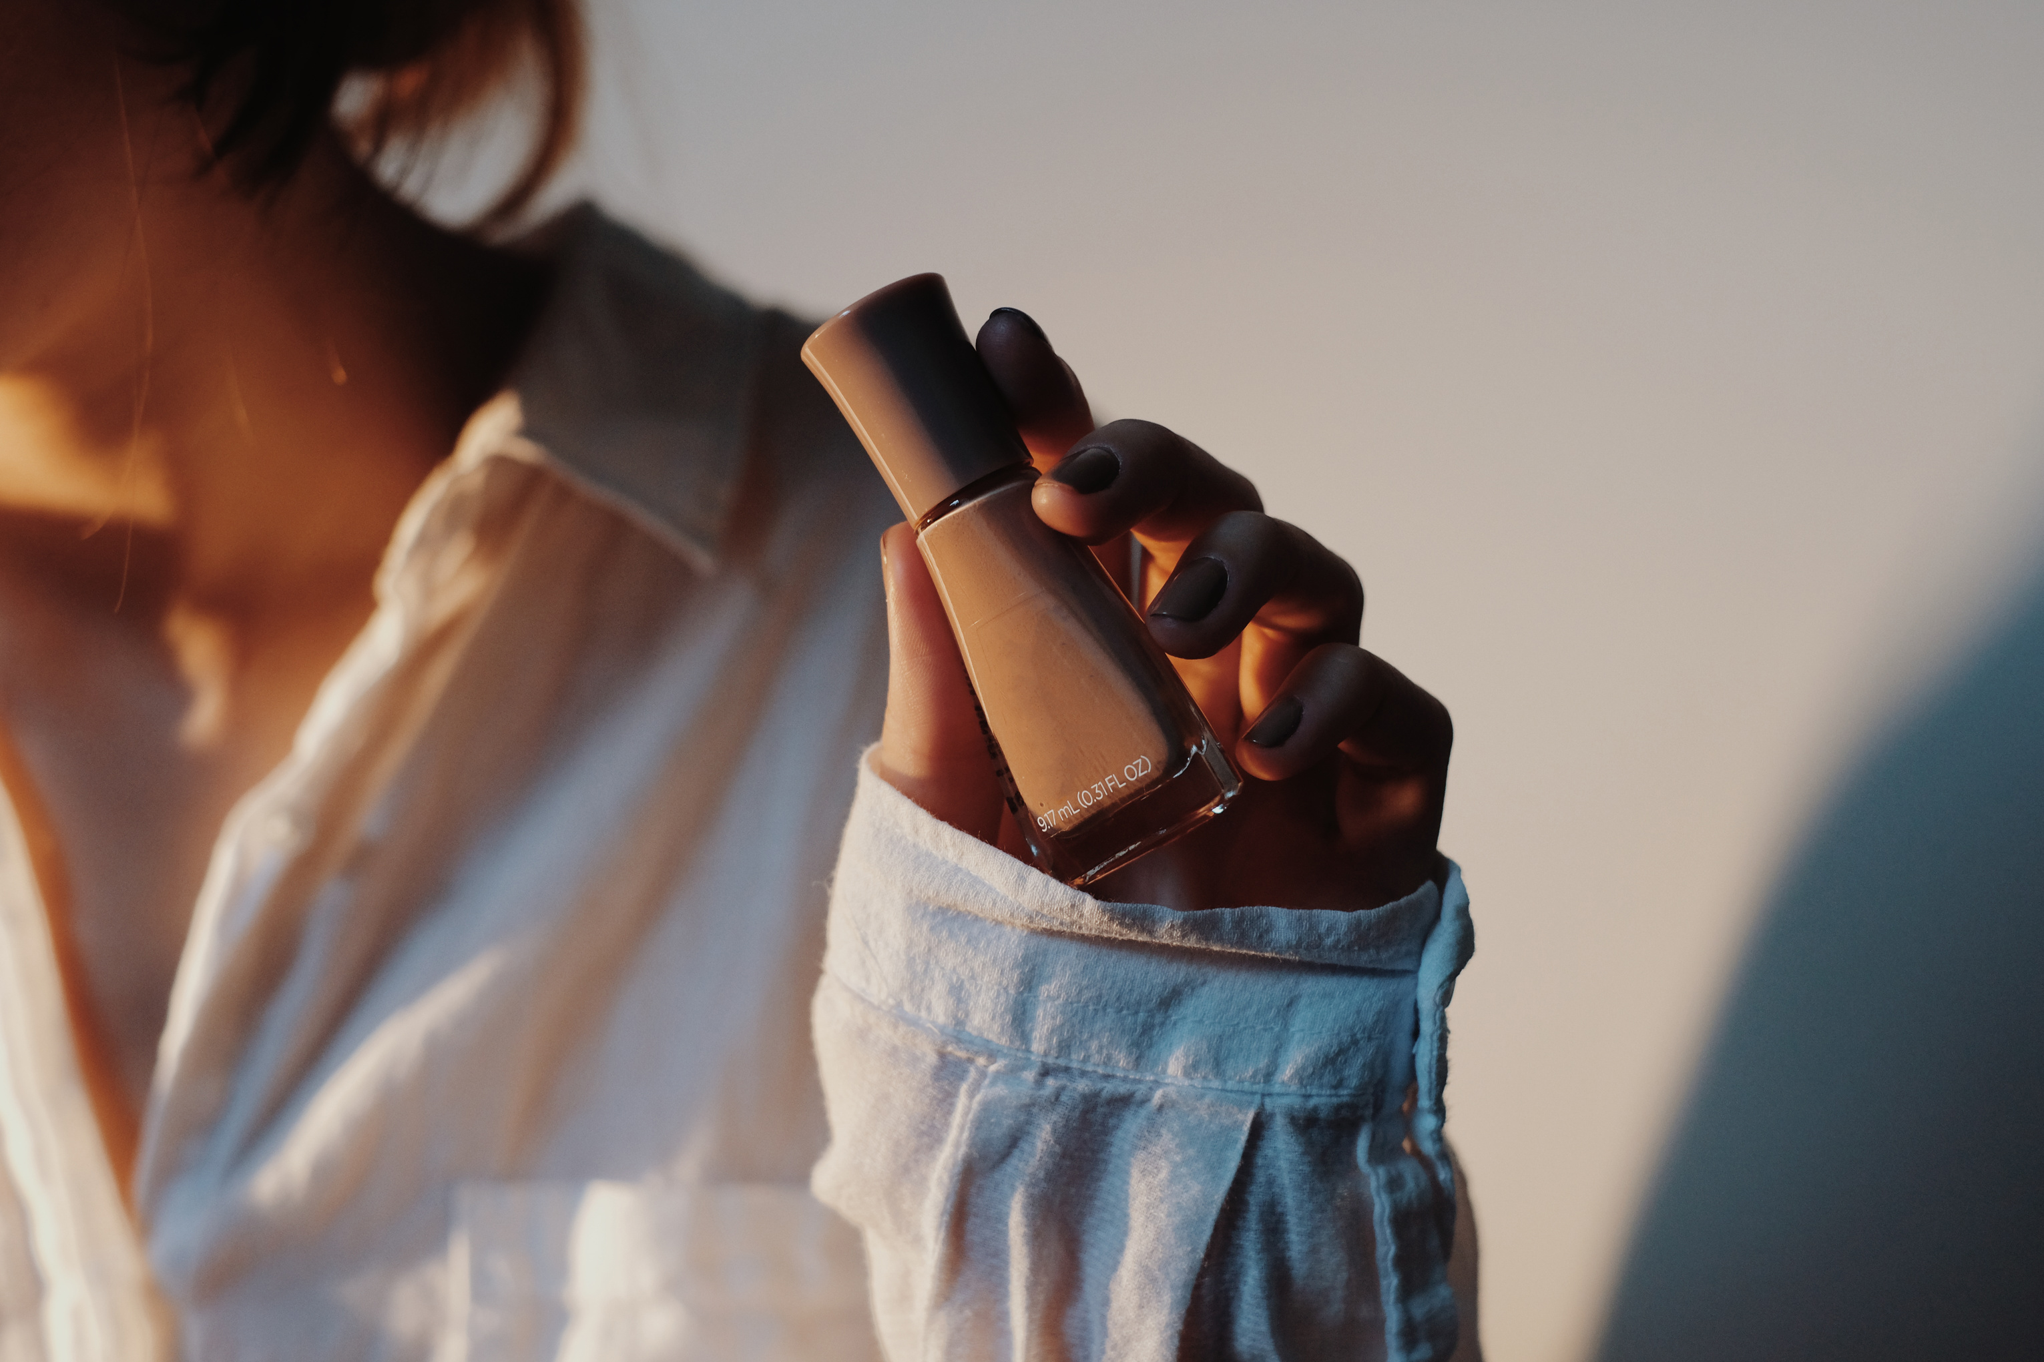
Ссылка на полное описание рубрики

